Slide 1
Бюджетное профессиональное образовательное учреждение Вологодской области «Вологодский колледж права и технологии»
Проектирование комплекса мер по повышению учебной успешности с учетом результатов оценочных процедур в системе СПО
Огрохин Евгений Андреевич
г. Вологда
2023

Slide 2
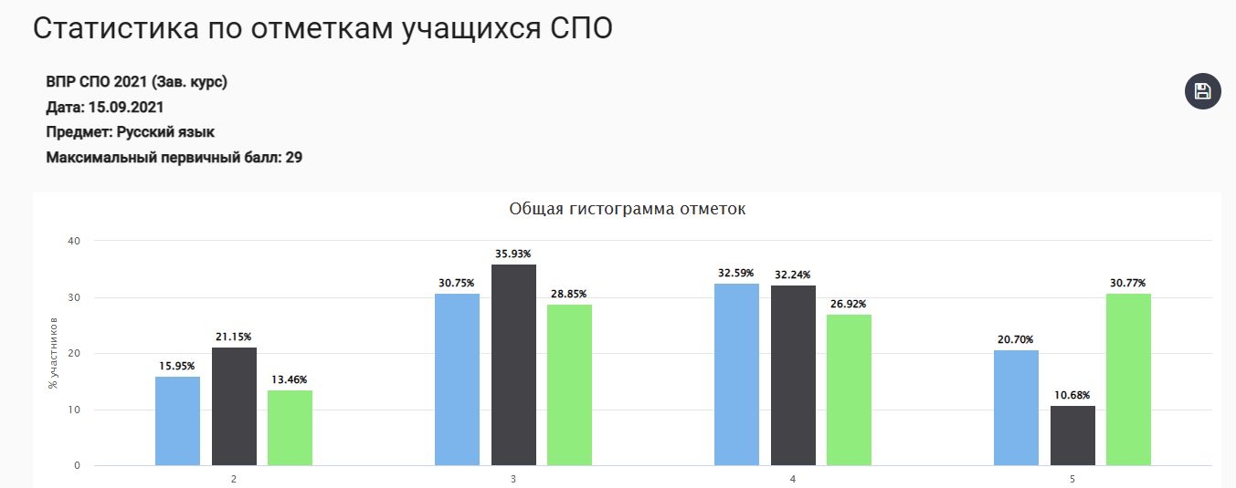
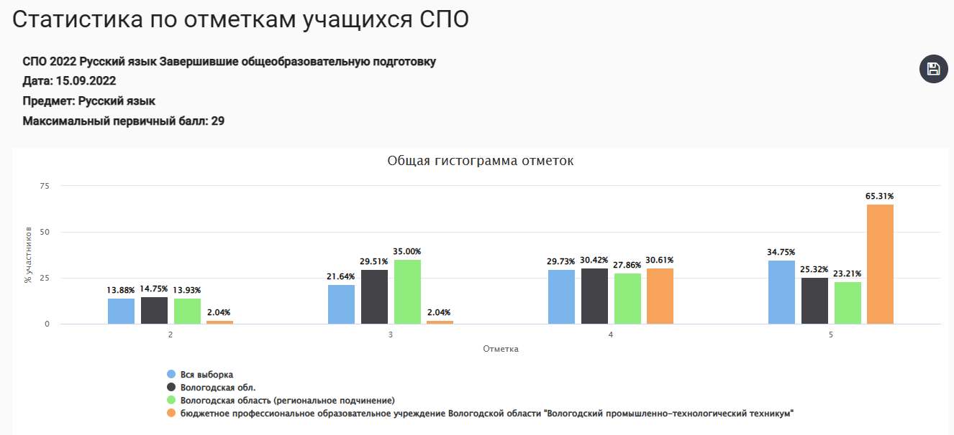
Анализ результатов ВПР в 2021, 2022 году по русскому языку
2021 год
Оценки | 2021г., % | 2022г., % | Изменение, %
2 | 13,5 | 2,04 | 11,43
3 | 29 | 2,04 | 27
4 | 27 | 31 | 4
5 | 31 | 65 | 34
2022 год

Slide 3
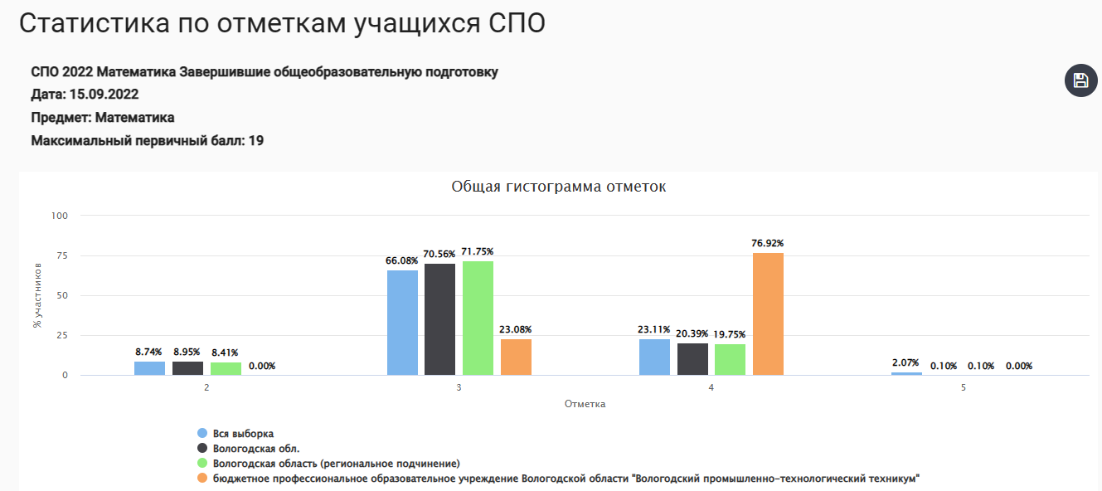
Анализ результатов ВПР в 2021, 2022 году по математике
2021 год
Оценки | 2021г., % | 2022г., % | Изменение, %
2 | 18.03 | 0 | 18,03
3 | 13,11 | 23,08 | 9,97
4 | 3,2 | 75,9 | 72,7
5 | 65 | 0 | 65
2022 год

Slide 4
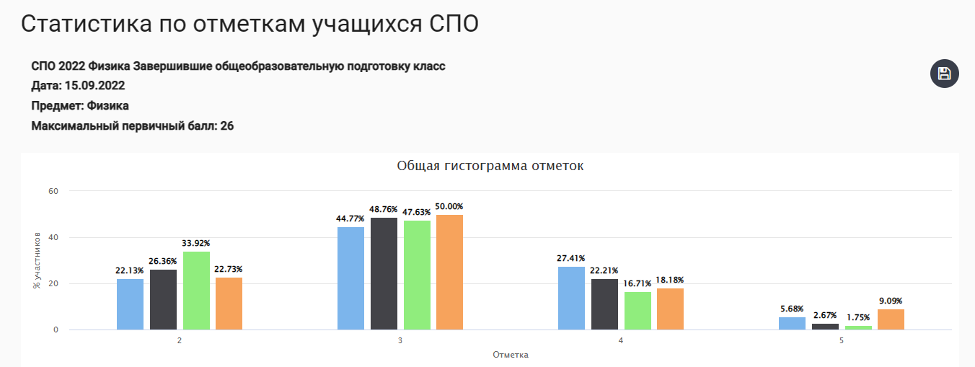
Анализ результатов ВПР в 2021, 2022 году по физике
2021 год
Оценки | 2021г., % | 2022г., % | Изменение, %
2 | 36,36 | 27,73 | 8,63
3 | 34,09 | 50 | 15,91
4 | 18,18 | 18,18 | 0
5 | 11,36 | 9,09 | 2,27
2022 год

Slide 5
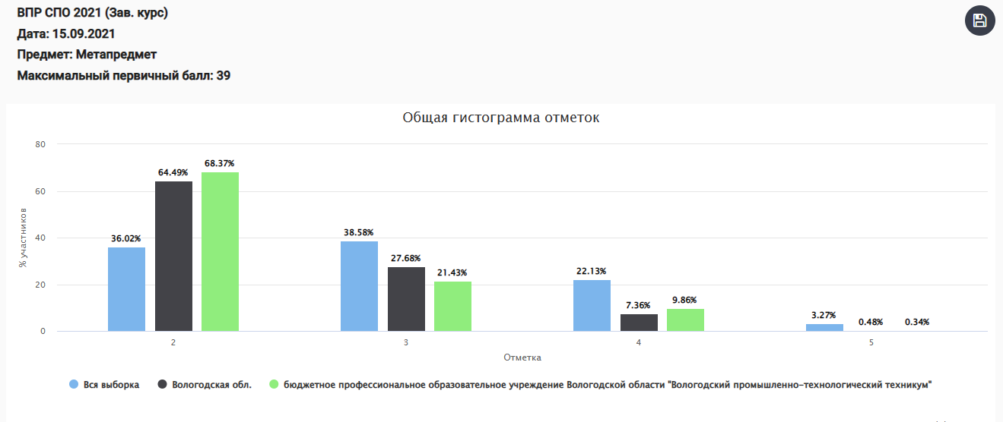
Анализ результатов ВПР в 2021, 2022 году по метапредмету
Оценки | 2021г., % | 2022г., % | Изменение, %
2 | 68,37 | 42,54 | 25,83
3 | 21,43 | 37,28 | 15,85
4 | 9,86 | 17,98 | 8,12
5 | 0,34 | 2,19 | 1,85
2021 год
2022 год

Slide 6
Предлагаемые мероприятия по улучшению эффективности проведения ВПР
Подготовка к ВПР с начала учебного года
Корректировка планов занятий с учетом направленности ВПР
Небольшие демонстрационные (проверочные) работы с направленностью ВПР
Использование игровых технологий при подготовке к ВПР
Применение цифровых сервисов для подготовки к ВПР
Корректировка методической базы (РП, ФОС)
Подготовка бинарных заданий( перекрестных проверочных работ)
Формат промежуточной и текущей аттестации в рамках ВПР ( по примеру ЕГЭ, ОГЭ)
Проведение специализированной подготовки в рамках недели естественных наук.
Участие во внешних мероприятиях похожих на ВПР (Тотальный диктант, Экологический диктант и тп)

Slide 7
План мероприятий («Дорожная карта»)
Аналитический этап:
Проведение анализа ВПР – определение проблемных зон
Проведение методического совета- доведение информации и плана действий
Организационно-методический этап:
Внесение изменений в РП –корректировка содержания
Оптимизация методов обучения-изменение планов учебных занятий
Выявление групп риска обучающихся- разработка индивидуальных образовательных маршрутов
Обучающий этап:
Проведение текущего контроля- формы и задания ВПР
Анализ эффективности применяемого контроля- анализ результатов
Мероприятия к подготовке к ВПР будущего периода:
Проведение консультирования- решение демонстрационных задач ВПР
Итоговый этап:
Анализ мер по организации образовательного процесса – повышение качества образовательных программ

Slide 8
Спасибо за внимание

